Slide 1
XIII Seminario de Investigación Urbana y Regional, ACIUR Asimetrías del Desarrollo Nacional y Regional: La oportunidad de las redes de ciudades 26 - 28 de septiembre de 2018, Barranquilla, Colombia Mesa temática No. 2: Territorio y cultura “Como sardinas en una lata…” Movilidad urbana y estratificación de empleadas domesticas en Bogotá, Colombia
Friederike Fleischer
Departamento de Antropología Universidad de los Andes
Asistentes de Investigación: Keren Marín and Solange Bonilla

Slide 2
Bogotá: La ciudad estratificada
Bogotá es una ciudad altamente estratificada tanto a nivel socioeconómico como espacial
La estratificación está inscrita en las políticas urbanas y de planeación:
La ciudad está organizada según las características socioeconómicas del espacio y es clasificada de uno (bajo) a seis (alto) según la relación vivienda- entorno
Esta clasificación forma la base para calcular los costos de los servicios (alcantarillado y aseo, electricidad, acueducto, gas natural y telefonía fija) donde los estratos altos pagan proporcionalmente más que los bajos.
Este sistema de estratos crea diversos imaginarios urbanos sobre la ciudad y los sujetos que la habitan

Slide 3
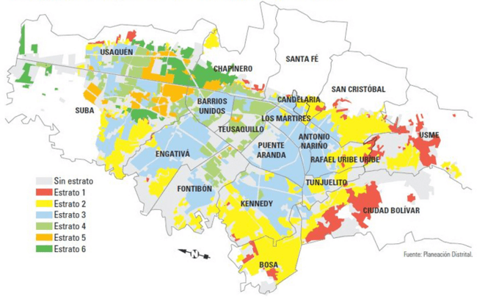
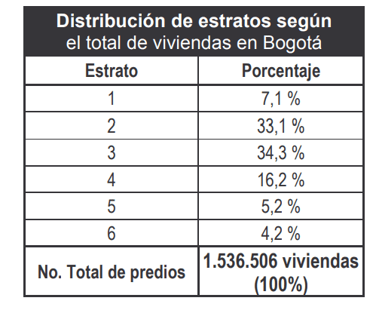

Slide 5
Contexto general: Empleadas domesticas
En países de América Latina entre el 7 y 14% de las mujeres activas laboralmente se desempeña como empleada doméstica.
A nivel mundial este porcentaje es el 3.4%, esto equivale a 67 millones de personas en el sector del empleo doméstico.
En Colombia, 750.000 personas se desempeñan actualmente en este oficio, siendo en su mayoría mujeres de clases populares (Ministerio de Trabajo, 2013)

Slide 6
El trabajo de la empleada doméstica está atado a las diferenciaciones socioeconómicas del país: Las mujeres pertenecen a las clases populares y trabajan para las clases altas
Esta diferencia se expresa de manera espacial en el viaje diario de las empleadas desde sus barrios en el sur, hasta el “norte rico” de la ciudad
El empleo doméstico al configurarse sobre la desigualdad social y las diferencias de género, clase y raza
Es un sector ocupado en su mayoría por mujeres pobres y de escaso nivel educativo
Las mujeres sufren exclusión social (marginalización), económica (carencia de recursos), laboral (precariedad laboral, vulneración de derechos) y espacial (acceso diferencial a la metrópoli, segregación urbana).

Slide 7
Las empleadas domésticas representan a una de las poblaciones urbanas más vulnerables pero también altamente móviles
Las trayectorias espaciales de las mujeres y las dinámicas de movilidad inciden en sus relaciones familiares, su calidad de vida y en la forma en cómo viven y perciben el espacio
La ciudad se convierte en un eje transversal para comprender otras dinámicas urbanas, como la vida cotidiana de las mujeres, las políticas laborales del sector y las limitaciones espaciales en la ciudad.

Slide 8
Sistema de Transporte Masivo en Bogotá
Transmilenio inició operaciones a final del 2000; cuenta con 11 troncales complementadas por el Sistema Integrado de Transporte Publico (SITP)
Según la Encuesta de Percepción (2014) 85% de los usuarios de Transmilenio pertenecen a los estratos 2 y 3
El sistema no logró integrar a la ciudad, no garantiza a los sectores obreros y populares una mayor apropiación del espacio urbano
Rutas y parados se deciden por intereses económicos en desarrollar el paisaje urbano y no considerando las desigualdades estructurales de la ciudad

Slide 9
Source: www.moovit.com

Slide 10
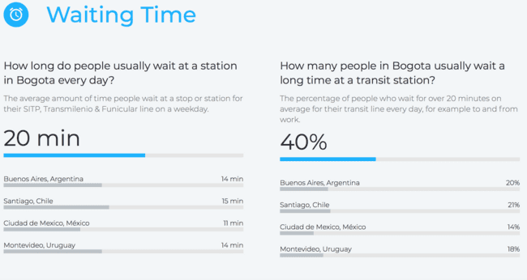
Source: www.moovit.com

Slide 11
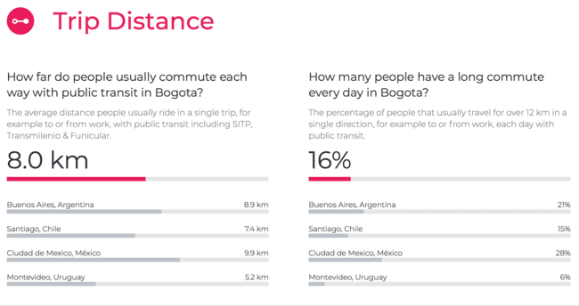
Source: www.moovit.com

Slide 12
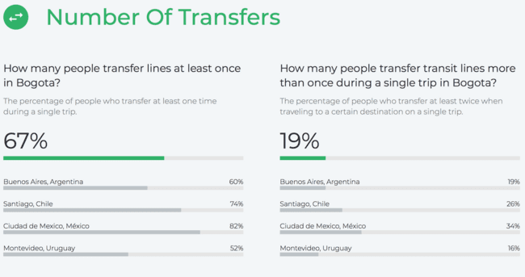
Source: www.moovit.com

Slide 13
Source: www.moovit.com

Slide 14
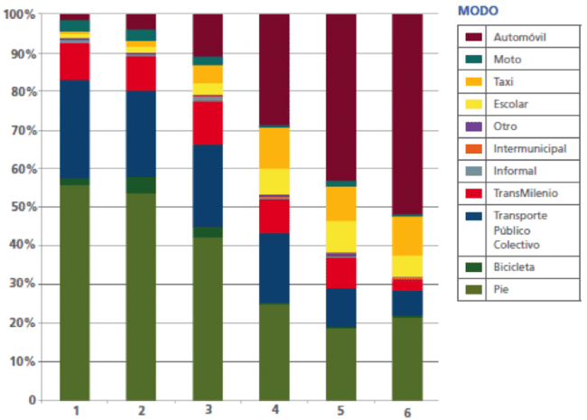
Source: Encuesta de Movilidad de Bogotá, 2011

Slide 15
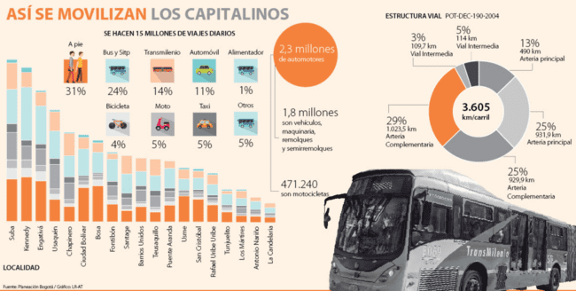

Slide 16
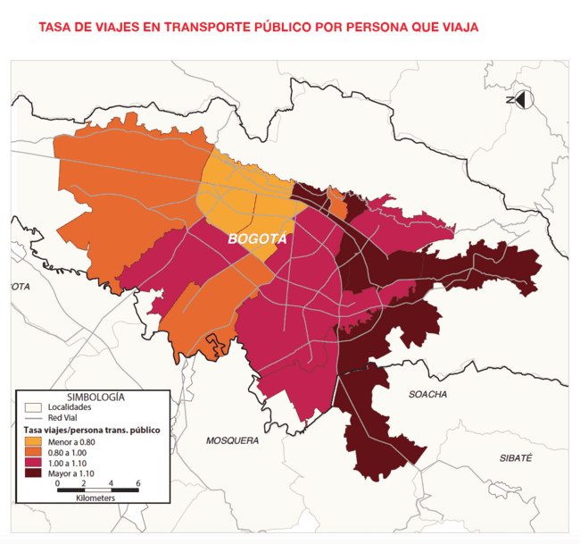

Slide 17
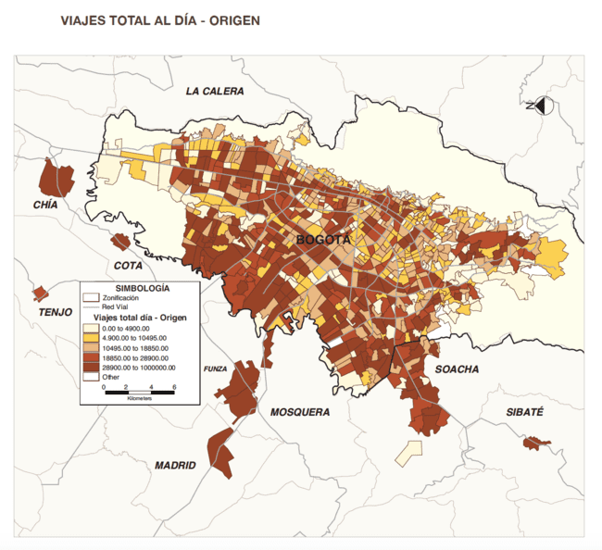
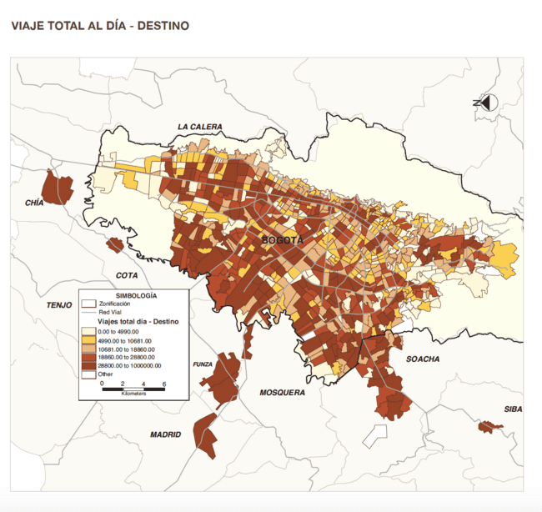

Slide 18
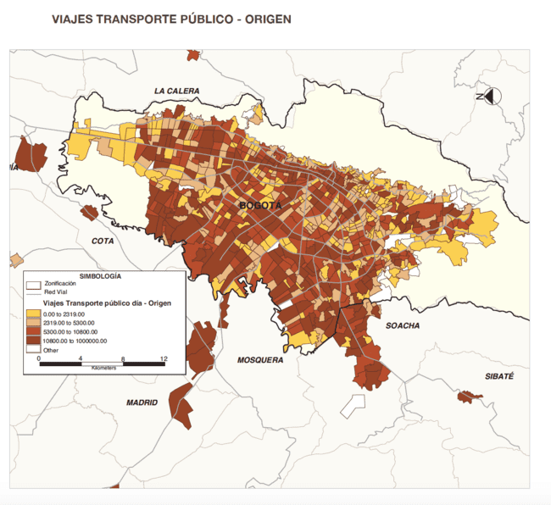
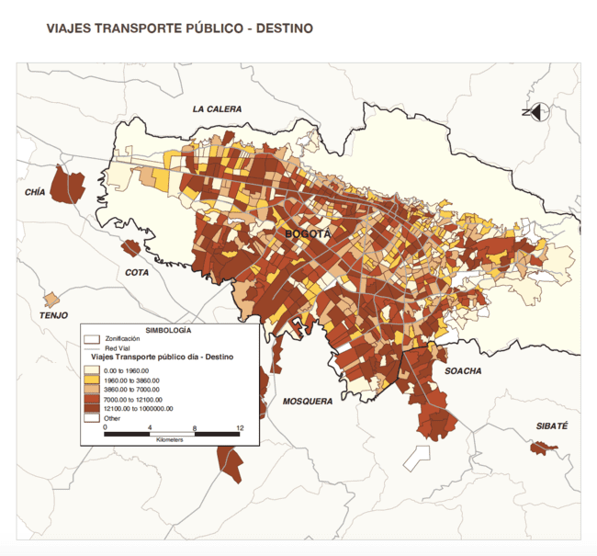

Slide 19
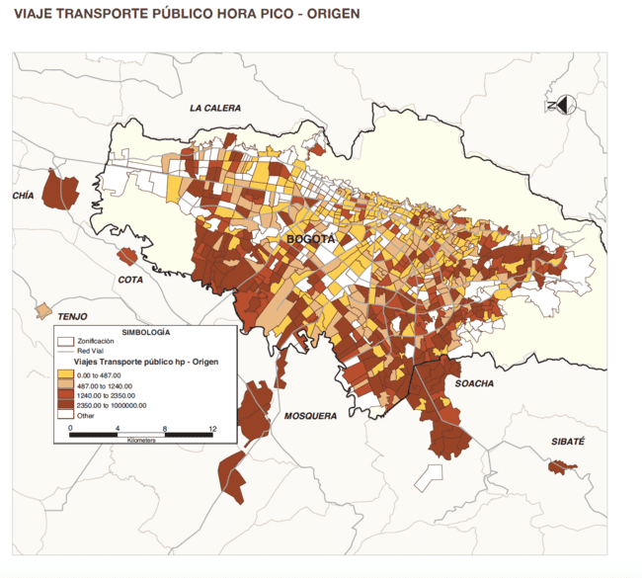
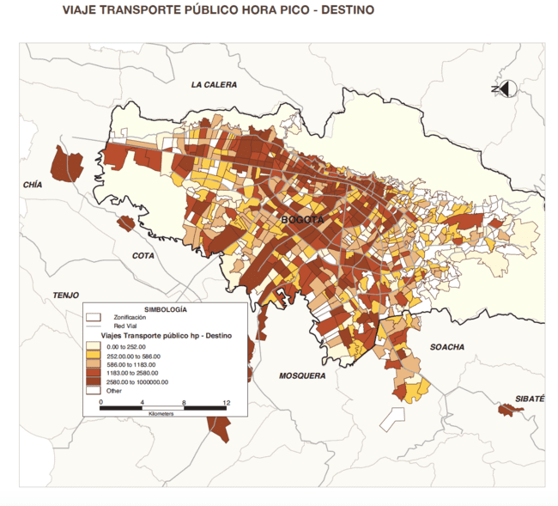

Slide 20
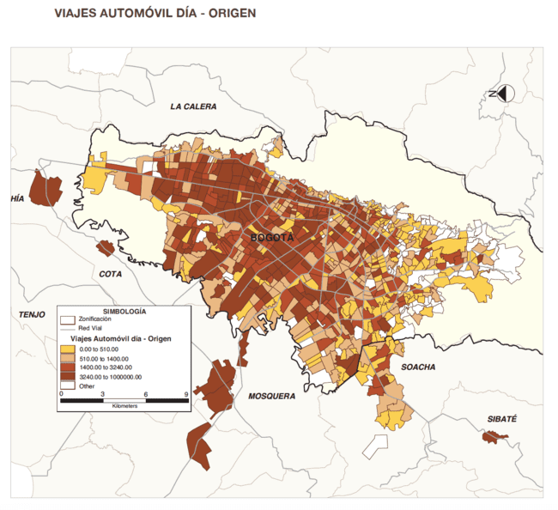
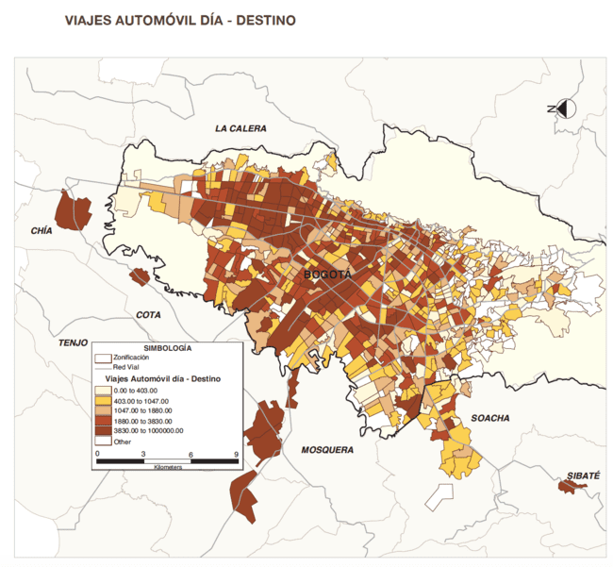

Slide 21
Interrogantes a resolver
¿Cómo usan, perciben y experimentan las empleadas domésticas el espacio urbano?
¿Cómo impacta la organización del espacio urbano su vida diaria?
¿Qué estrategias usan las empleadas domésticas para superar las barreras espaciales y conceptuales del contexto urbano?
Y ¿cómo reconfiguran la ciudad las prácticas de las empleadas?

Slide 22
Recorridos: cuentos y mapas

Slide 23
Del campo a la ciudad
La mayoría de las mujeres proceden de zonas rurales: Cucutilla, Norte de Santander; Cayetano, Cundinamarca; Guateque, Boyacá; Aguadas, Caldas entre otros.
Migraron hacia Bogotá cuando eran niñas, con o sin sus familias, en búsqueda de trabajo y oportunidades.
Oriundas de familias grandes, las mujeres adolescentes tenían frecuentemente parientes (hermanas o hermanos) ya viviendo en la ciudad, quienes las recomendaron con vecinos y las acogieron, en principio, en sus hogares.
La mayoría de las mujeres iniciaron su vida laboral a una edad temprana, usualmente entre los 10 y 12 años.

Slide 24
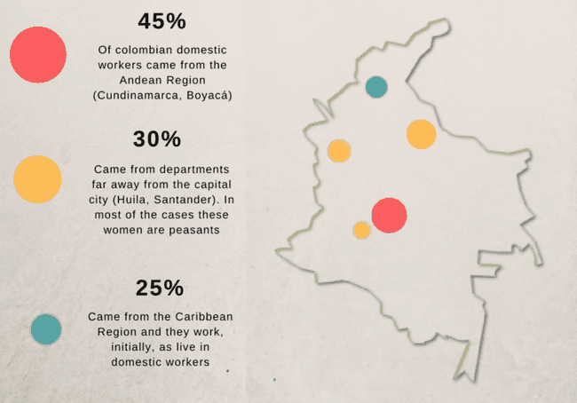

Slide 25
El empleo doméstico en modalidad de internas se presentó como el trabajo de más fácil acceso debido a la escasa formación educativa y la precariedad económica
La ausencia de formación es una de las principales razones por las cuales estas mujeres permanecen en este sector
Trabajar como empleada también permite acomodar las necesidades del hogar
Por lo tanto, incluso si continúan trabajando en otros empleos mejor remunerados del sector de servicios, las mujeres a menudo vuelven al trabajo como empleadas domésticas cuando tienen hijos o cuando aumentan su edad.

Slide 26
Viviendo en barrios marginales
En su mayoría, las empleadas domésticas viven en barrios periféricos
Por ejemplo, Mireya, de Pitalito, Huila
38 años, tres hijos (de 16, 7 y 9 años respectivamente)
Trabaja hace 15 años como empleada doméstica
Vive en casa propia, autoconstruida, en el barrio “Berlín”, calificado en estrato 2, en los limites de Bogotá con la Sabana
Los predios del barrio fueron legalizados formalmente en 1998
Las casas son de ladrillo y de varios pisos
No todas las calles están pavimentadas y no todos los sectores del barrio tienen acueducto y alcantarillado
Es un sector marcado por la inseguridad
No cuenta con suficientes rutas y con acceso a distintas ofertas de movilidad

Slide 27
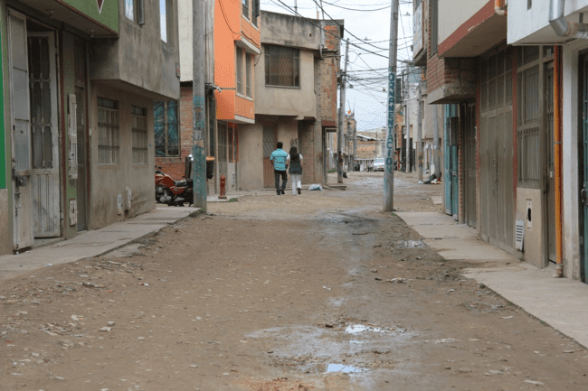
Fuente: http://territoriosdevidaypazupzrincon.blogspot.com.co/2013/06/suba-morfologia-urbana-y-trashumancia.html

Slide 28
Retos de transportes
Mireya trabaja de lunes a sábado en dos casas en el barrio la Castellana (noroccidente) y en el barrio la Colina (norte)
Suele demorarse una hora y media para llegar al trabajo
Recurre a varias estrategias como caminar varios trayectos y tomar buses regulares
Ha sufrido en varias acoso sexual y ha sido testigo a su vez de atracos dentro del sistema.

Slide 29
“… uno tiene uno que estriparse o estriparse, es que a veces... a mí me han hasta tumbado en los buses, la gente se manda y le estropean los brazos, la fuerza que uno tiene que hacer para sostener a toda la gente.”

Slide 30
Floralba, oriunda de Guateque, Boyacá
51 años, cinco hijos (de 31, 26, 25, 19 y 16).
Migró hacia la ciudad cuando tenía 8 años y empezó a trabajar desde entonces como empleada doméstica
Reside en casa autoconstruida en Ciudad Bolívar, una de las localidades más distantes y periféricas de la ciudad, con altos niveles de pobreza y el índice de condiciones de vida más bajo
Uno de los sectores con las mayores tasas de homicidios y delitos contra la convivencia.
La inseguridad impide el tránsito por el sector y la apropiación de los espacios públicos allí construidos
El acceso a transporte es restringido.

Slide 31
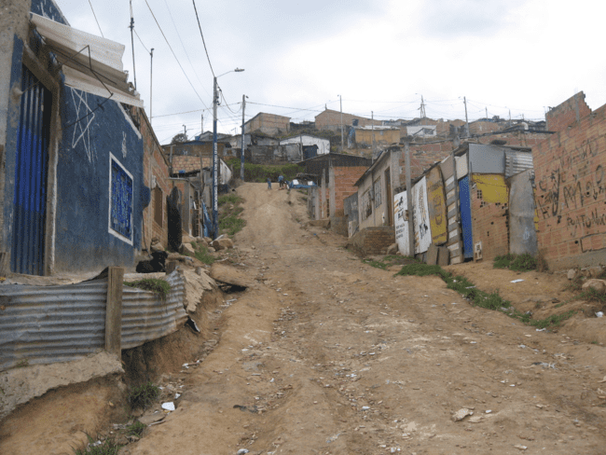
Fuente: https://alfabeticemonos.wordpress.com/informe/

Slide 32
Retos de transporte
De lunes a viernes Floralba trabaja en 3 casas distintas
En promedio se demora 2 horas para llegar a sus destinos
Sale de su casa a las 4am
Debe ir acompañada de otros vecinos o familiares para evitar robos o atracos
Diariamente gasta 7mil pesos en transporte

Slide 33
“…a mí no me gusta el Transmilenio, parece uno ahí metido en latas como sardina ahí metido, me parece pésimo y también lo roban mucho a uno y tenaz”

Slide 34
Clara, de Aguadas, Caldas, 38 años, dos hijos
Trabaja en 4 casas diferentes
Se levanta a las 5am y se acuesta a las 10
Tiempo promedio de viaje (una dirección): 1.5h
“….la gente que está a cargo no sabe las necesidades del pueblo.”

Slide 35
Berenice, madre soltera, 47 años, de Facatativá, Cundinamarca.
Empezó a trabajar como empleada con 15 años
Sale de su casa a las 4:30am y normalmente se demora 3 horas viajando
“Podría pasar todo el día esperando al bus”

Slide 36
Analysis
Bogotá es una ciudad altamente disociado y dividido en sectores mono-funcionales que resulta en una inadecuación entre la localización de los empleos, servicios y lugares de residencia (‘spatial mismatch’) lo que agrava el desplazamiento diario necesario
A pesar de la implementación de ciertas estrategias de transporte, la segregación espacial continua; las opciones de transporte en las áreas marginales de la ciudad continúan estar limitados
La segregación espacial es completado por el ‘imaginario estratificado’ de la urbe que impide algunos sectores de la población acceder a los servicios y recursos que la ciudad presta.
Las empleadas domésticas en Bogotá se ven enfrentados a la informalidad y discriminación que sufre el sector.
Además, como viven en barrios marginales, tienen el reto de la movilidad

Slide 37
Casi ninguna de las mujeres conoce los espacios donde trabajen, no reconocen en este lugar un ‘espacio para ellas’; se sienten externas a él
En los barrios de estratos altos, las mujeres están marcadas como “cuerpos extraños”; solo sus uniformes les da el permiso de estar en los espacios privilegiados.
A pesar de las tazas mas altas de inseguridad se sienten mas “en casa” en sus propios barrios porque son “suyos”
Entre las quejas/ reclamos de las mujeres están:
Trancones y falta de rutas lo que contribuye a alargar su recorridos diarios: “podría gastar me todo el día esperando el bus…”
Falta de seguridad en los barrios marginales complica la vida de las mujeres; no pueden ir solas a la estación del bus por la mañana o volver a la casa a noche
La inseguridad en los buses
Concepto y discursos clave para entender la experiencia subjetiva de las empleadas es “sufrir”: esperar por el bus, largas horas de viaje, estar apretado, abuso, no tener voz

Slide 38
Empleadas domesticas no tienen ni opción ni agencia en relación a sus recorridos (movilidad forzada), las formas de transporte o el tiempo (cuando y por cuanto tiempo viajan)
Movilidad se vuelve un espejo de la segregación socioeconómica y espacial urbana
Mientras los estratos altos tienes opciones en relación a su movilidad, las mujeres de los estratos bajos dependen de un sistema de transporte y una lógica urbana diseñada para los clase medio y altos
Movilidad se vuelve una forma de capital social que distingue y al mismo tiempo marca a los diferentes grupos sociales urbanos
>>> “sufrir” como una forma de dominación = clave para la formación de sujetos (Auyero 2012) <<<
La única agencia que tienen las mujeres es escoger NO viajar en su tiempo libre

Slide 39
¡Gracias!

